Slide 1

EXPERIENCIAS DE LA FORMACIÓN ELECTORAL EN MATERIA JUDCIAL
Fernando García Ramos

Slide 2
REFORMA AL PODER JUDICIAL
15 de septiembre de 2024. Se publicó en el DOF el decreto por el que se reforman, adicionan y derogan diversas disposiciones de la Constitución Federal, en materia del Poder Judicial. Vigente a partir del 16 de septiembre del mismo año.
27 de diciembre de 2024. Se publicó en la GOEV número extraordinario 520 el Decreto 227, relativo a la reforma, adición y derogación de diversas disposiciones de la Constitución Local de Veracruz, en materia del Poder Judicial.
3 de enero de 2025. En Sesión Extraordinaria el Consejo General del OPLEV realizó la instalación para el proceso electoral extraordinario 2024-2025, para la elección de personas juzgadoras del Poder Judicial del Estado de Veracruz y declaró el inicio del proceso comicial antes referido.
20 de enero 2025. Congreso de Veracruz aprueba la reforma, adición y derogación de disposiciones del Código Electoral de Veracruz, publicado esa misma fecha en la GOEV.

Slide 3

98 cargos en una sola circunscripción
En Veracruz se eligieron
15 magistraturas del Poder Judicial del Estado
1 magistratura para el Tribunal de Conciliación y Arbitraje
5 magistraturas del Tribunal de Disciplina Judicial
77 juezas y jueces de primera instancia.

Slide 4
PROMOCIÓN DE PARTICIPACIÓN CIUDADANA Y EJERCICIO DEL VOTO LIBRE Y RAZONADO
MICROSITIO “CONÓCELES”.
SIMULADOR DE VOTACIÓN.
HERRAMIENTAS DIGITALES. Redes sociales y página del OPLE.
FOROS INFORMATIVOS: 2 ESTATALES y 16 DISTRITALES. De diversos temas relativos a la elección judicial. Algunos derivados del Plan de trabajo conjunto (INE-OPLE) para la promoción de la participación ciudadana en el proceso electoral extraordinario.
GUÍA. CÓMO VOTAR EN LA ELECCIÓN DE PERSONAS JUZGADORAS?
CUADERNILLO DE VOTOS VÁLIDOS Y VOTOS NULOS.
OBSERVACIÓN ELECTORAL.
DEBATES.

Slide 5
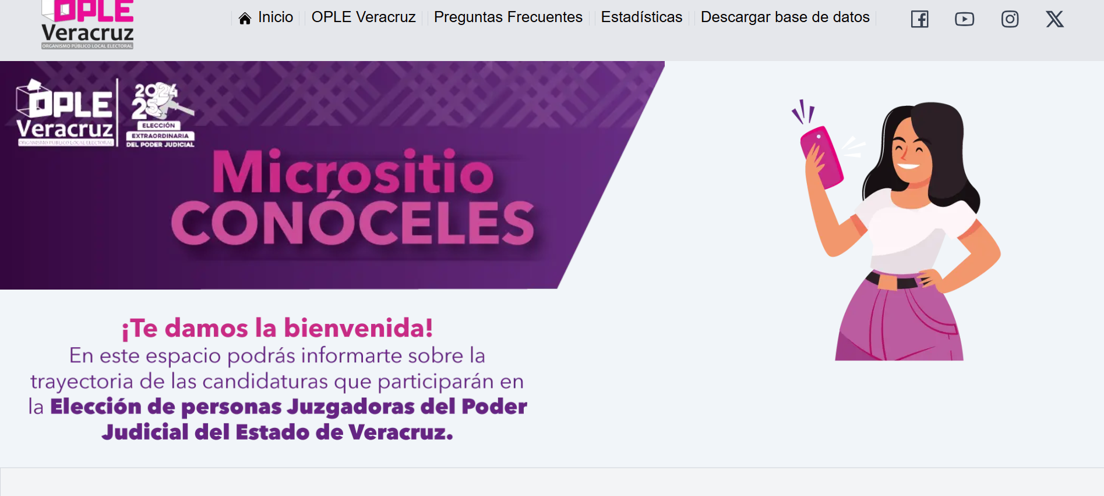
MICROSITIO CONÓCELES
Aprobado el 2 de abril del presente año para personas juzgadoras del Poder Judicial del Estado de Veracruz, con un total de 55,902 visitas. Con la intención de que la ciudadanía conociera por quiénes emitiría su voto.
CONÓCELES JUDICIAL incluyó publicación de: fotografía, las redes sociales públicas para contactar a la persona candidata, trayectoria académica, historia profesional o laboral, visión de la función jurisdiccional y de la impartición de justicia, así como sus propuestas de mejora

Slide 6
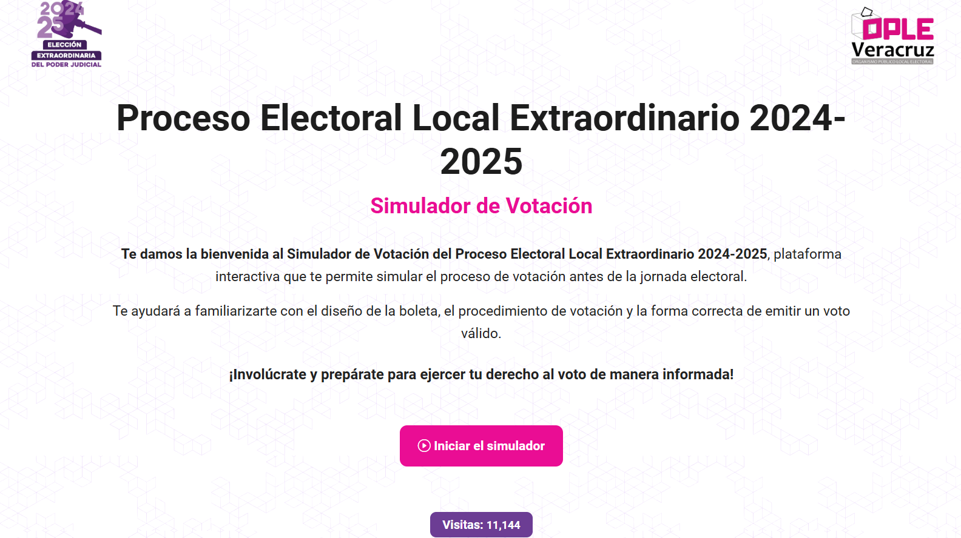
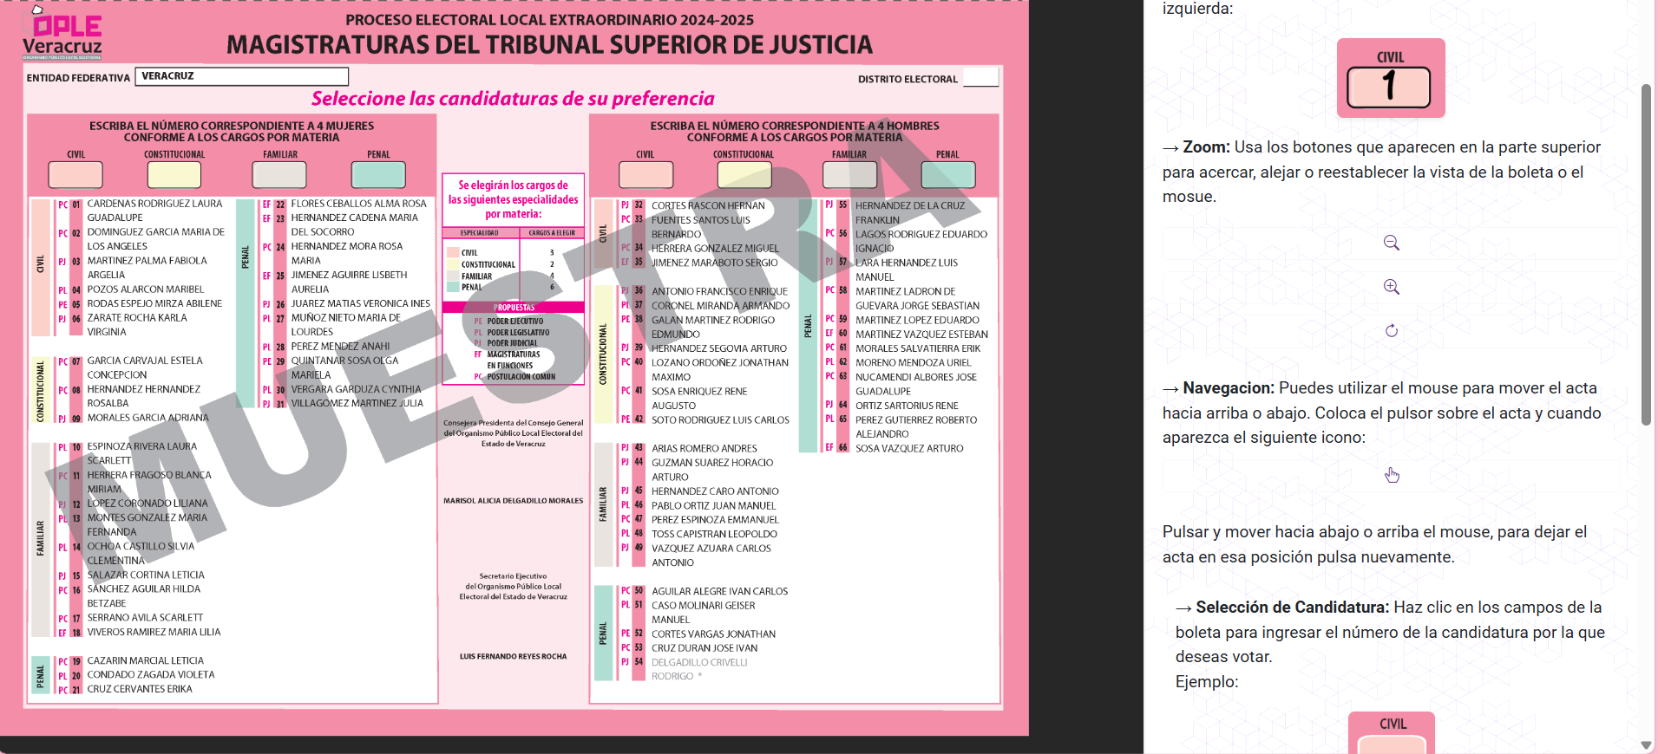
SIMULADOR DE VOTACIÓN
Su principal propósito fue que las personas usuarias practicaran de forma sencilla su voto, esto al ser boletas novedosas, diversas a las utilizadas para los procesos ordinarios de elecciones de ediles, poder ejecutivo y poder legislativo. Con la intención de asegurar una participación informada y efectiva durante el proceso electoral judicial.

Slide 7
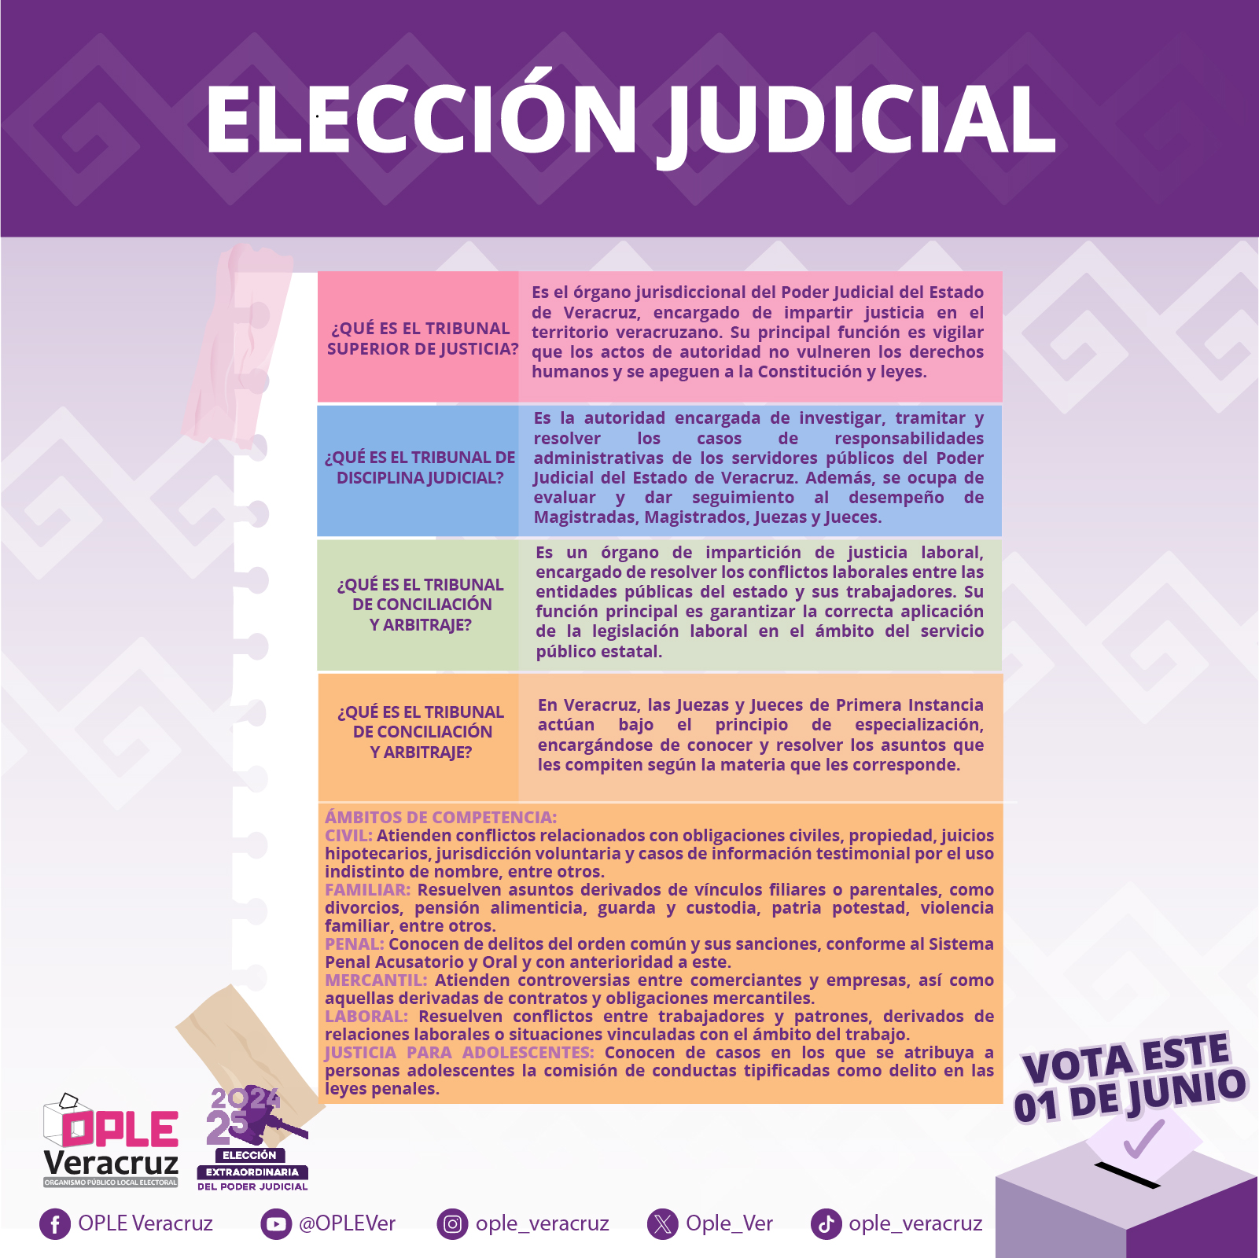
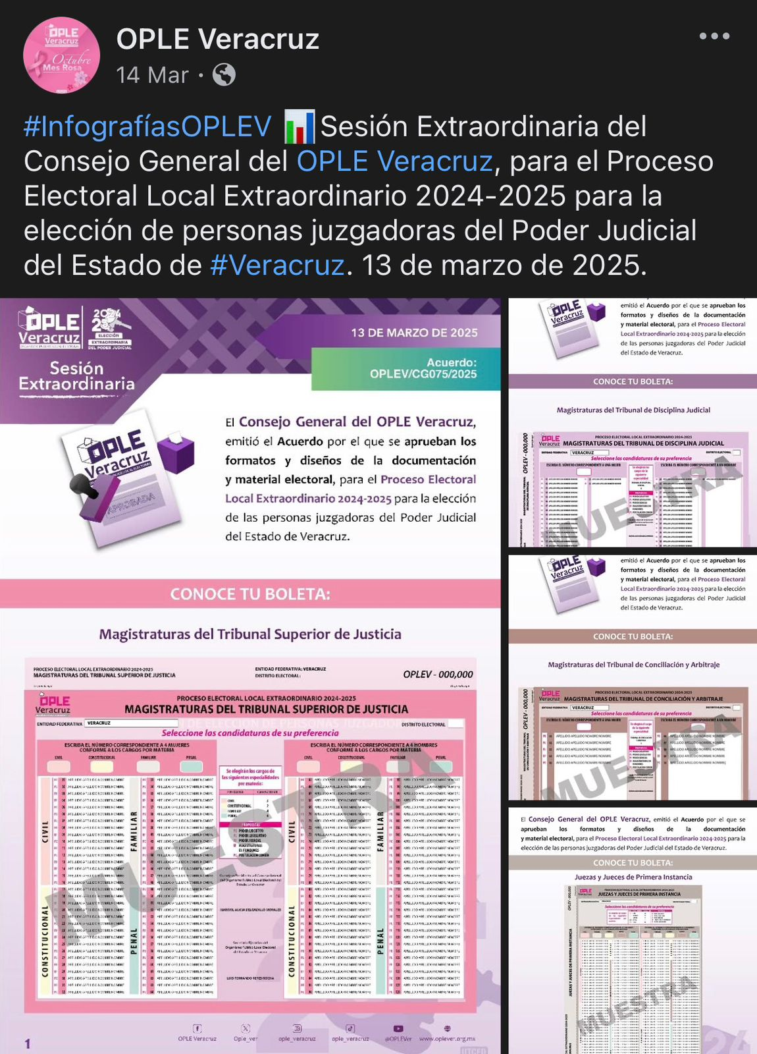
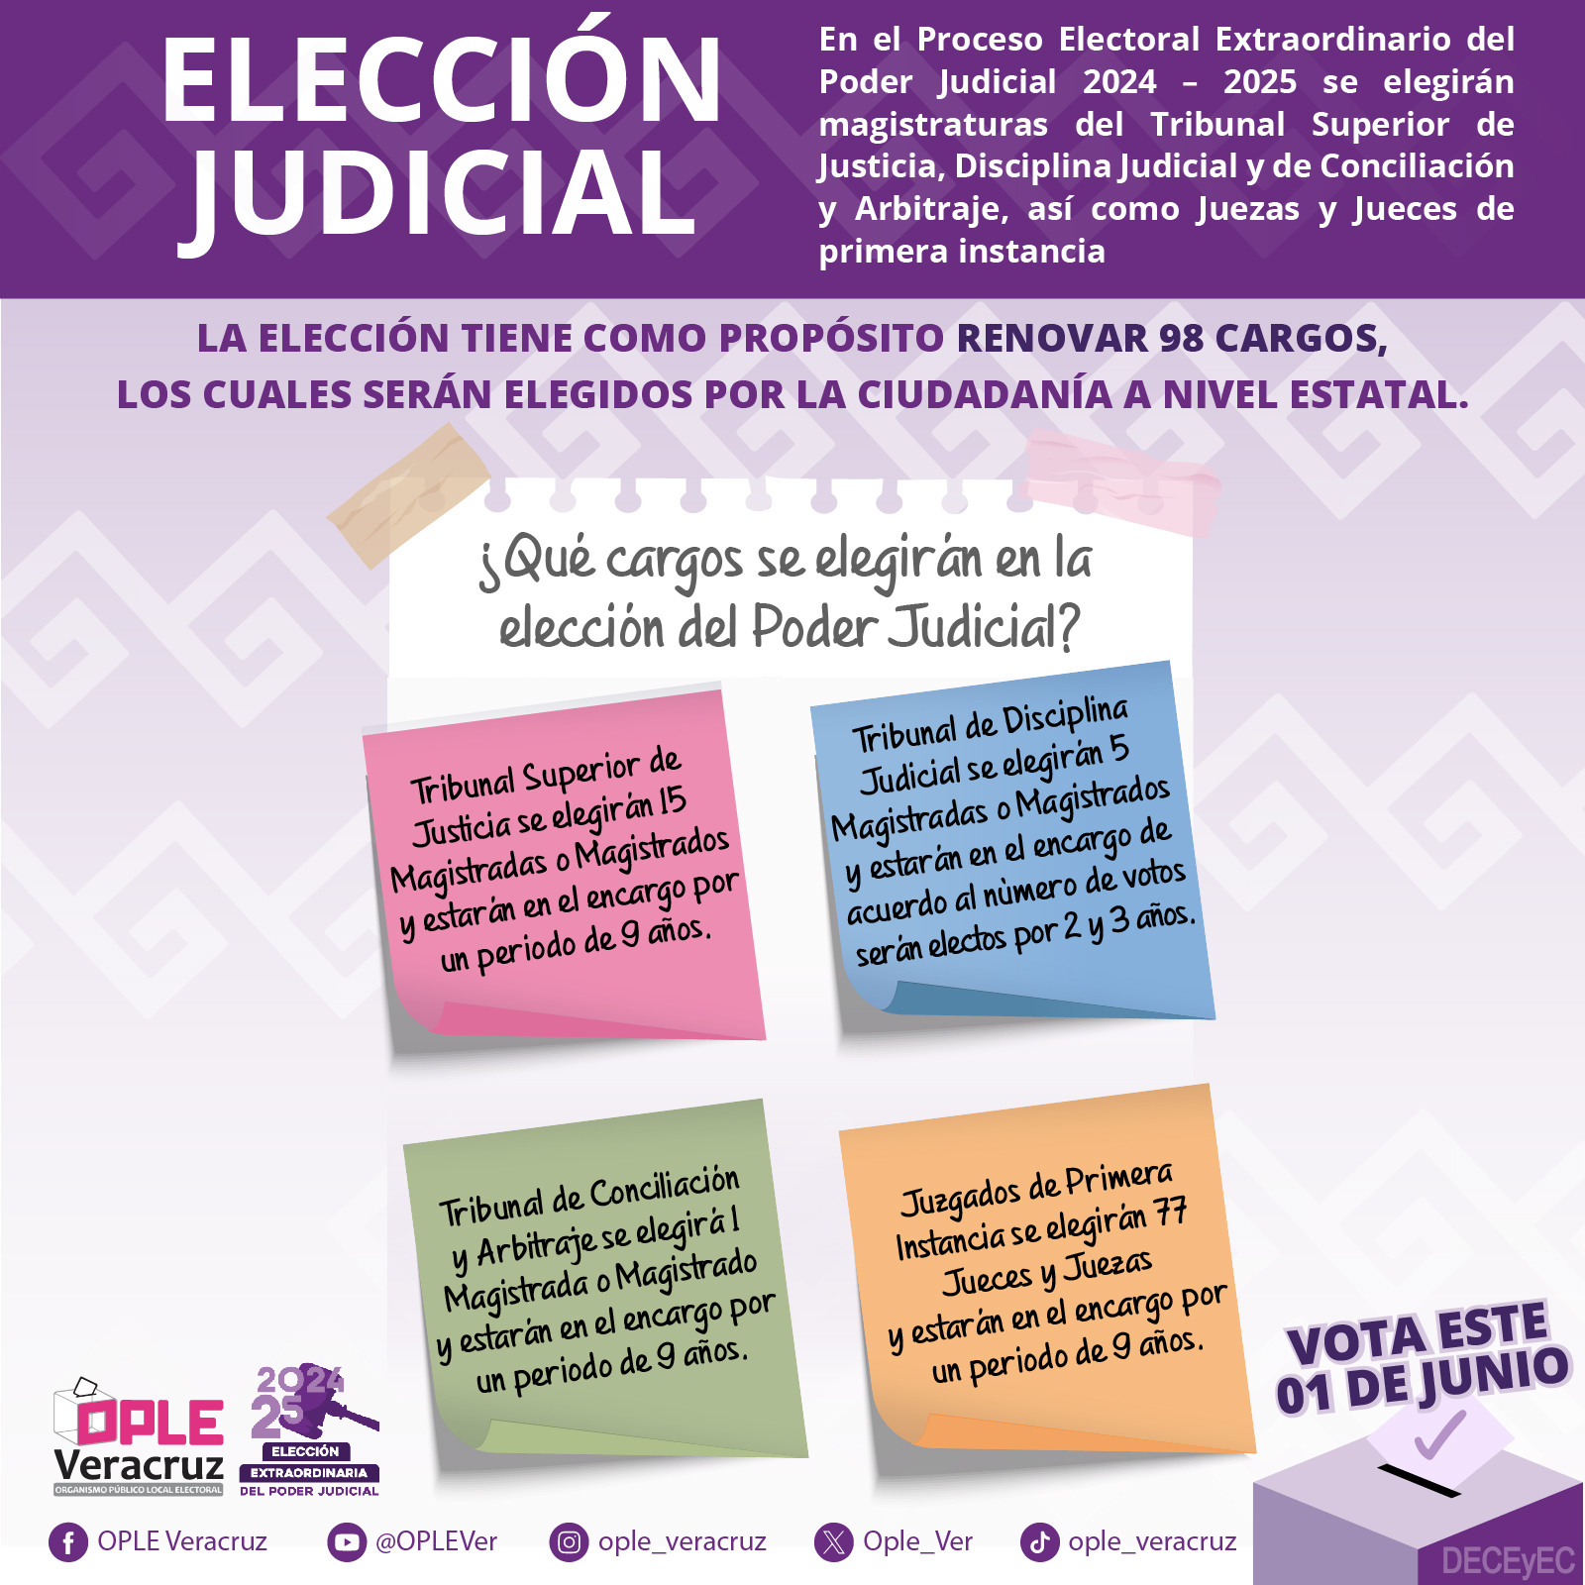

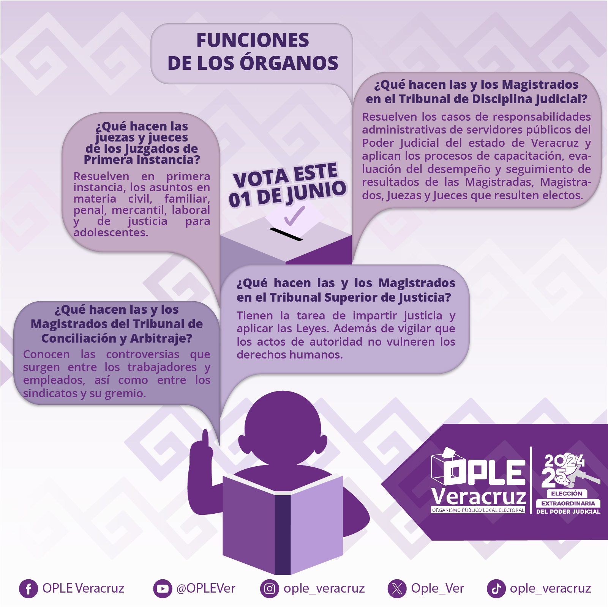
Algunas de las Herramientas Digitales
Contribuir a la generación de conocimiento entre la ciudadanía sobre el Proceso Electoral Extraordinario mediante la difusión de información confiable y precisa para contribuir a fortalecer la capacidad de apropiarse de información verdadera y promover la participación informada y apuntalar la confianza en las instituciones electorales mediante un conjunto de recursos informativos como infografías, videos, cómics, cápsulas reels y banners, diseñados para su difusión en plataformas digitales.

Slide 8
FOROS INFORMATIVOS
Encuentros presenciales, virtuales y en formato híbrido, para lograr que los foros cuenten con una visión global, con participación de representantes de autoridades electorales, representante de la academia, representante del Poder Judicial de la Federación, representante de Barras de personas abogadas, universidades públicas o privadas con carreras de derecho y ciencias sociales y representantes de otros aliados estratégicos. El objetivo de los foros es promover la participación ciudadana en el proceso electoral extraordinario.
Algunas de las temáticas para los foros informativos fueron:
-Estructura y composición -Temas relevantes -Concientización del voto para la elección de diversos cargos del Poder Judicial -Delitos electorales -Observación electoral -La importancia de la participación de las juventudes -Modalidades de votación -Maximización de los derechos político-electorales en el ejercicio del voto -Fomento de una cultura participativa -La importancia de la participación de las juventudes -¿Cómo y cuándo votar? -Micrositio en la página de internet

Slide 9
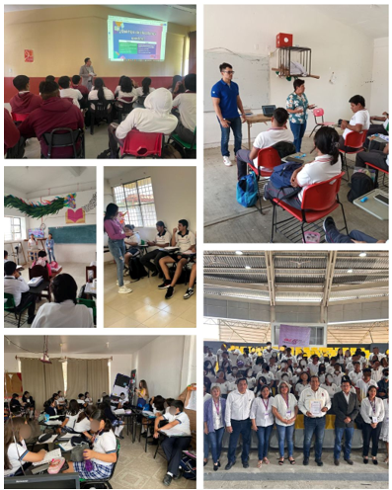
FOROS INFORMATIVOS

Slide 10

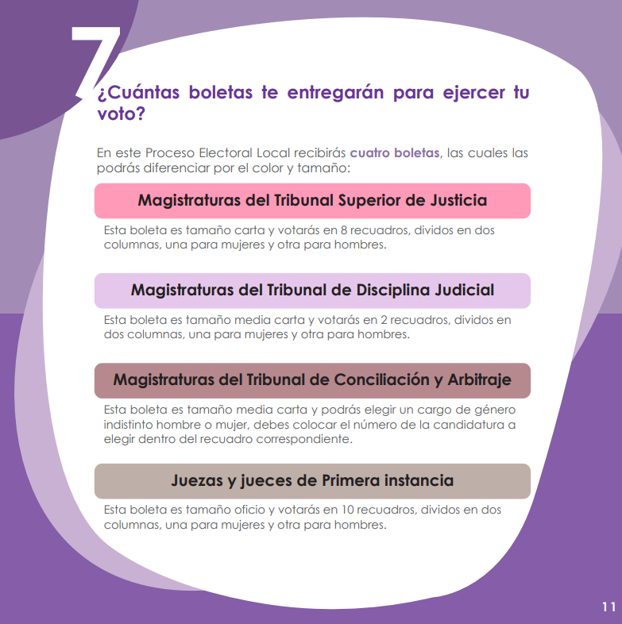
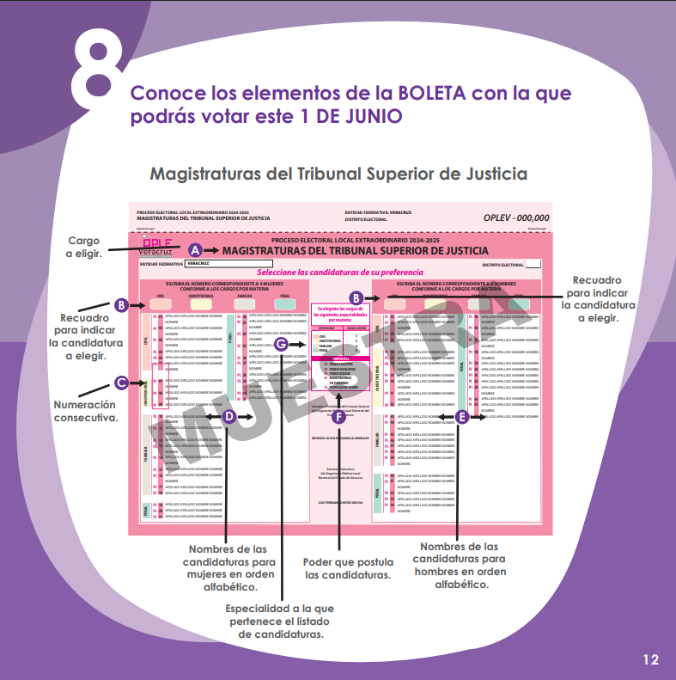

GUÍA
¿CÓMO VOTAR EN LA ELECCIÓN DE PERSONAS JUZGADORAS?
El OPLE Veracruz emitió una Guía como material didáctico, con el fin de que la ciudadanía se familiarizara con los cargos a elegir, así como las boletas que se les entregaría en las casillas, misma que fue difundida a través de los consejos municipales habilitados, así como a través de redes sociales y la página del organismo.

Slide 11

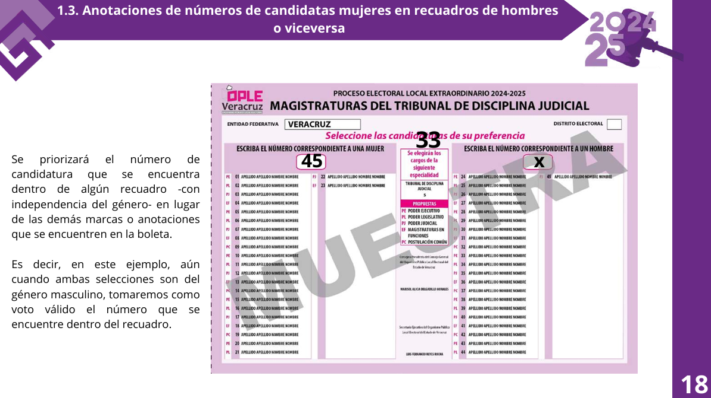
CUADERNILLO DE VOTOS VÁLIDOS Y VOTOS NULOS
Al ser una elección novedosa, el OPLE Veracruz emitió el Cuadernillo de Consulta sobre Votos Válidos y Votos Nulos para el PEEPJL, mismo que fue difundido en redes sociales y a través de los Consejos Municipales habilitados para la elección de personas juzgadoras.

Slide 12
OBSERVACIÓN ELECTORAL
30 de enero 2025. Se aprueba el acuerdo OPLEV/CG012/2025, relativo a la convocatoria para que la ciudadanía participe como observadora electoral en el proceso electoral local extraordinario 2024-2025 para la elección de personas juzgadoras del poder judicial del estado de Veracruz, así como, para el proceso electoral extraordinario que derive de éste.
SOLICITUDES RECIBIDAS: 7,737 SOLICITUDES
PERSONAS ACREDITADAS COMO OBSERVADORAS ELECTORALES:
4,115 PERSONAS

Slide 13
DEBATES
28 de marzo 2025. Acuerdo OPLEV/CG111/2025. Relativo a las bases para que las instituciones del sector público, privado o social puedan brindar espacios de manera gratuita, para el desarrollo de foros de debate, donde las personas candidatas que así lo deseen, puedan participar en condiciones de equidad, como parte del proceso electoral local extraordinario para la elección de las personas juzgadoras del poder judicial del estado de Veracruz 2024- 2025.
SIN DEBATES

Slide 14
12.57% y el 13.32%
A nivel Nacional, la participación ciudadana respecto al Proceso Electoral Extraordinario del Poder Judicial de la Federación se estimó entre el
Del padrón electoral.

Slide 15
ÁREAS DE OPORTUNIDAD
PRESUPUESTO
INICIO DE PROCESO
REPLANTEAR ESTRATEGIA
El CG se instaló en enero, incluso previo a la reforma legal, unicamente se tenía en vigor –con reforma- la CPEV. Tiempo limitado. Ocasionando acelerar la preparación de la elección. Misma que debió iniciar desde septiembre del año previo.
La cantidad aprobada para la elección judicial fue menor a la que se tenía prevista. Lo que ocasionó, por ejemplo: utilizar a los mismos consejos municipales utilizados para la elección ordinaria de ediles. Así como ajustar actividades y reducir costos, incluso hacer movimientos financieros para lograr la preparación y desarrollo del proceso electoral judicial.
Siempre es importante reforzar la cultura cívica, a fin de que la ciudadanía conozca la importancia de su participación. Veracruz es un estado plural y cuenta con una extensión considerable, las redes sociales son una herramienta muy poderosa, pero para las particularidades del estado es necesario llegar a toda la ciudadanía a través de diversos medios.
Además de generar condiciones para que conozcan por quienes votar; máxime que las y los candidatos únicamente pudieron hacer campaña a través de redes sociales.
PRIMERA VEZ
Tanto a nivel federal como local se trató de la primera elección de su tipo lo que conllevó que tanto la ciudadanía como el ople Veracruz se familiarizara con el mismo, al tener características diversas

Slide 16
GRACIAS

